Slide 1
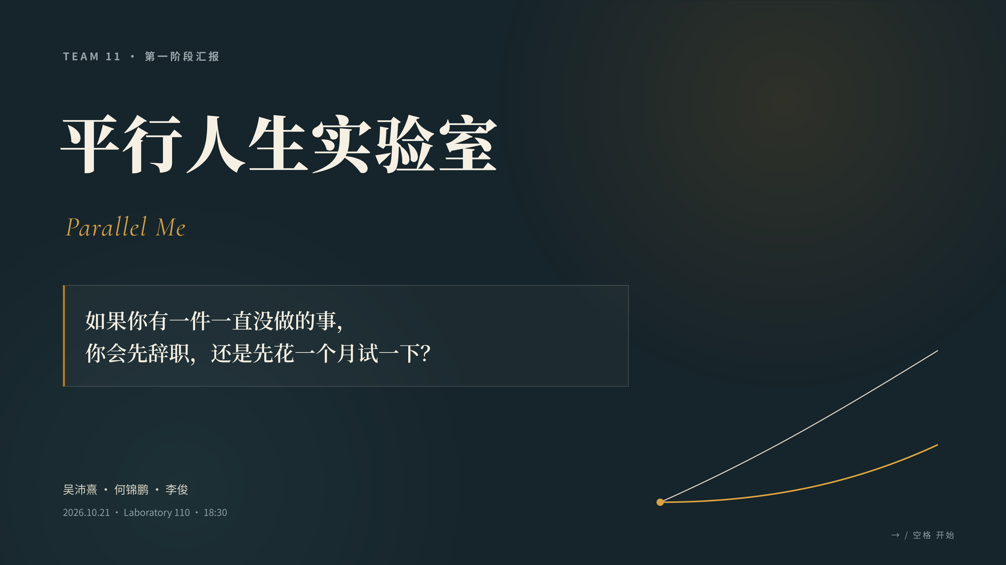
Notes:
大家好。假如你能提前体验一个本来只听过名字的专业，或周末试着过一天另一个职业的人生，你会不会愿意尝试？我们是 Team 11，项目叫 Parallel Me。

Slide 2

Notes:
今天分三部分：产品如何把想法变成可控任务；市场竞争和我们的切入机会；最后是具体获客、预算以及真实风险。

Slide 3
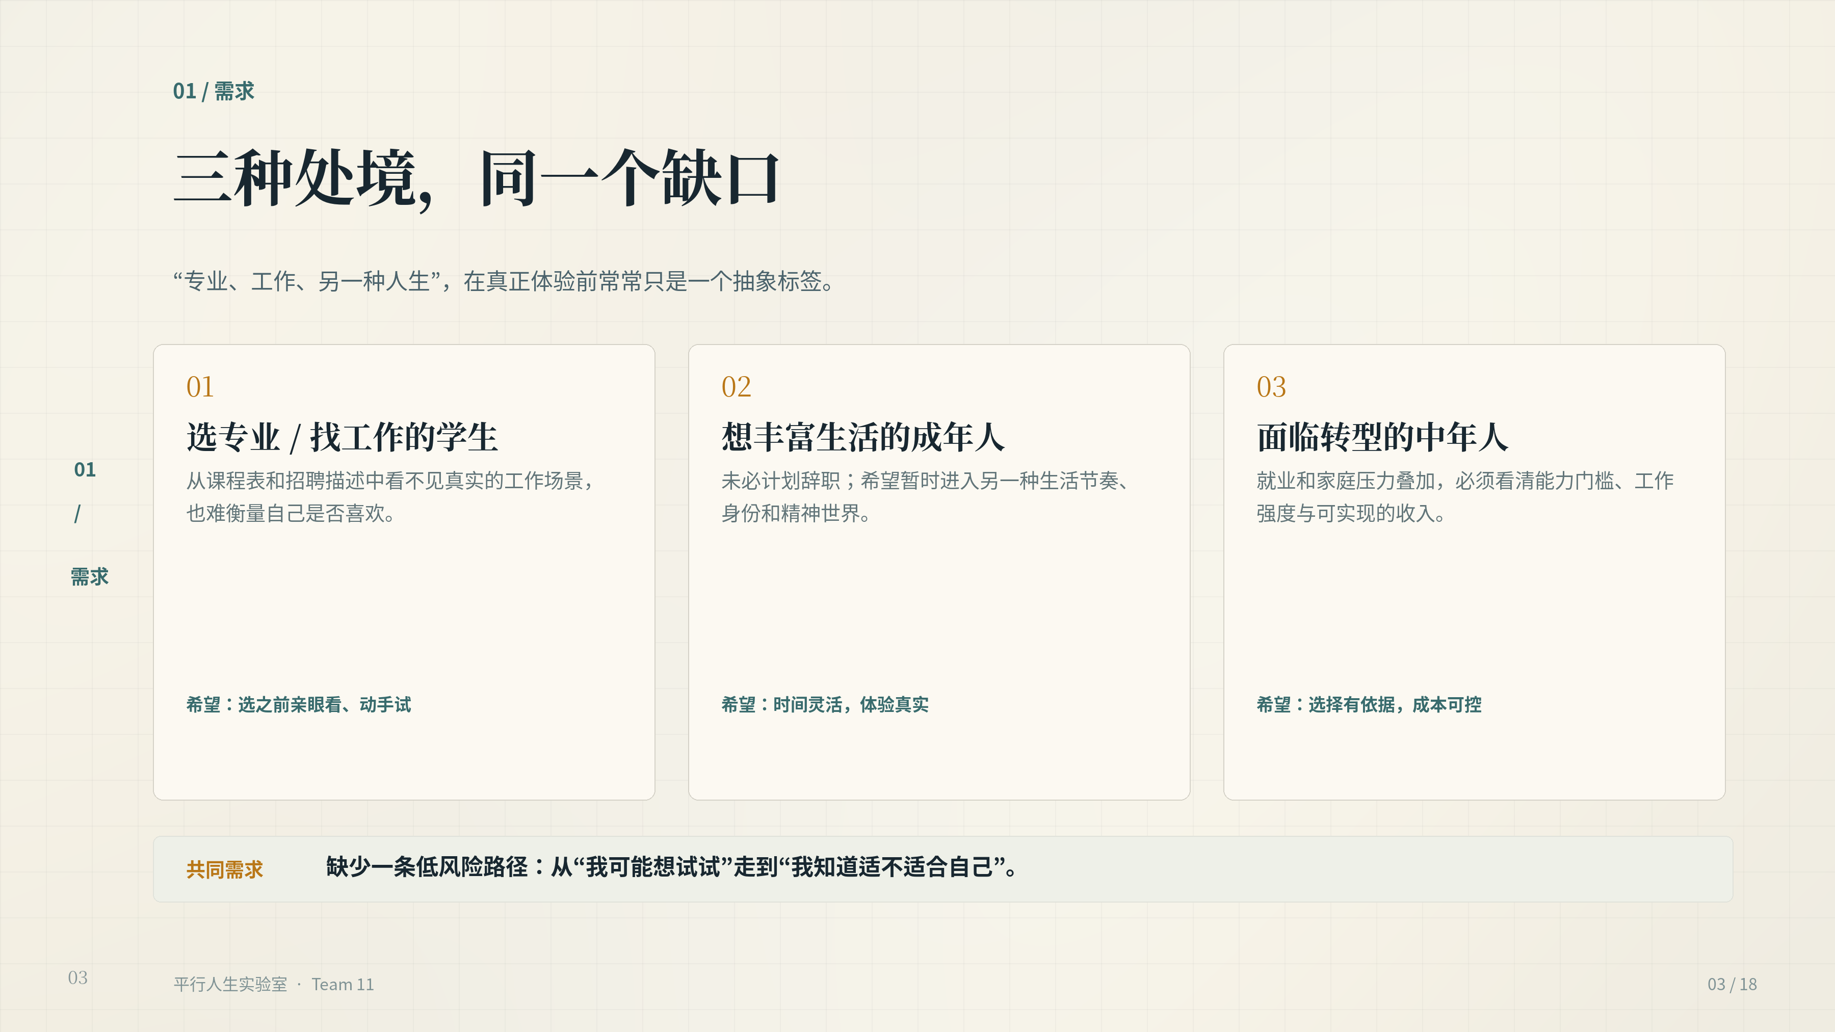
Notes:
我们为三类人设计：对专业和求职迷茫的学生，想短暂丰富生活的成年人，以及希望转型但担心收入和门槛的中年人。三类人都缺少亲身证据。

Slide 4
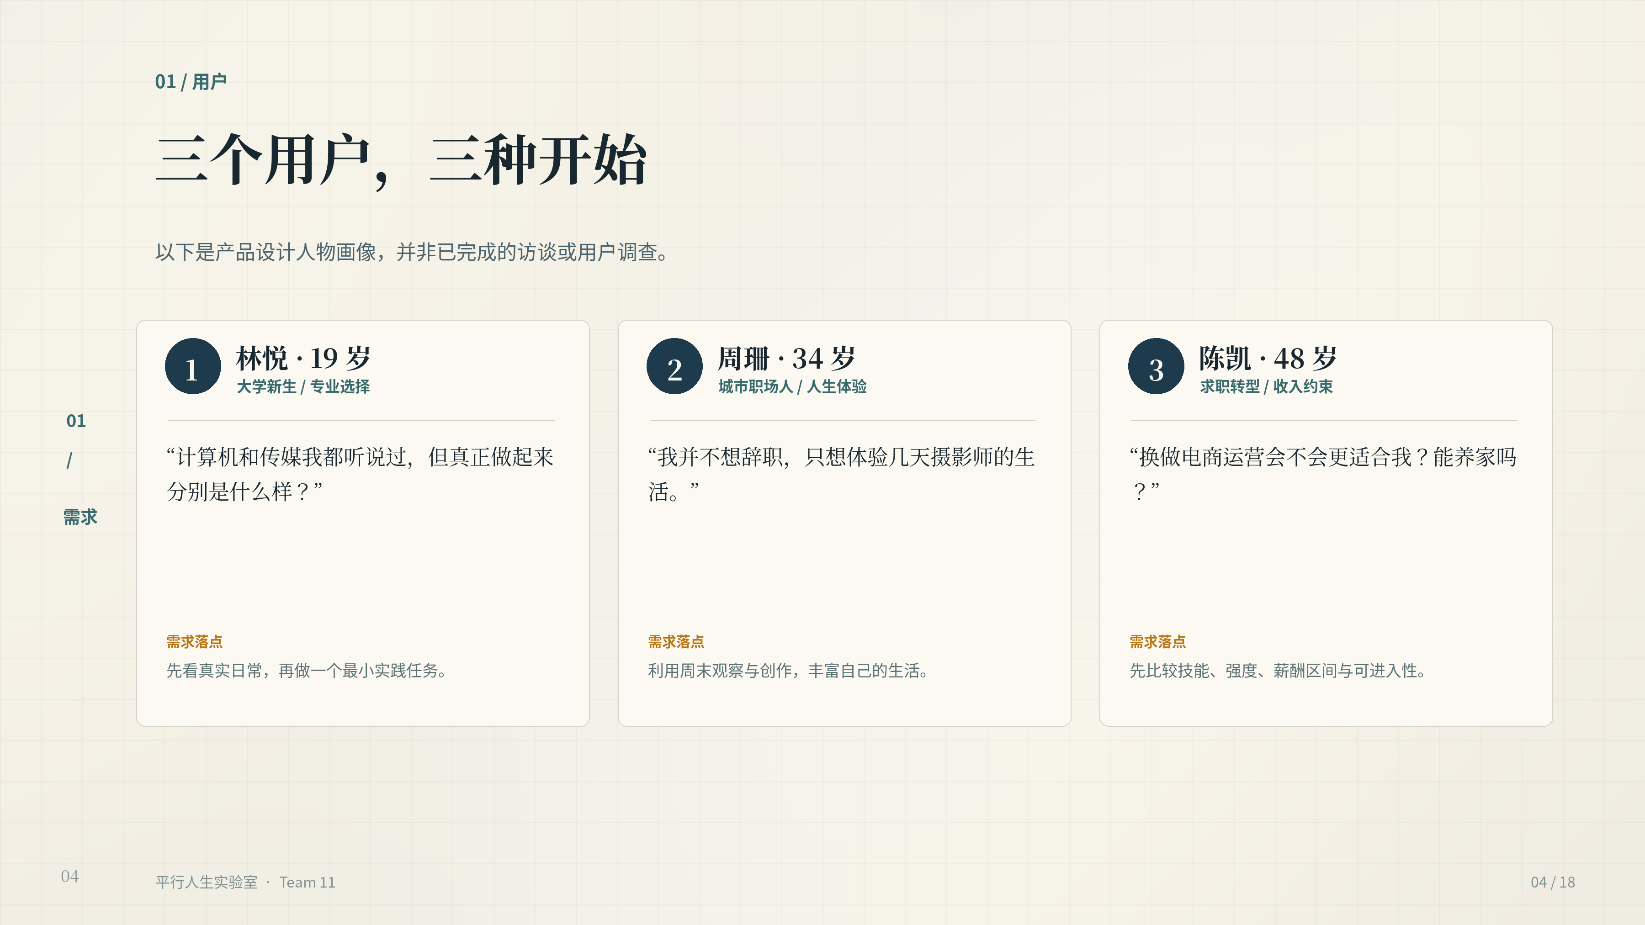
Notes:
例如学生林悦想了解建筑设计，却不知道实际工作内容；周珊想试做摄影师；陈凯面临转行，却不敢轻易辞职。我们为他们提供的是一次有边界的试验。

Slide 5
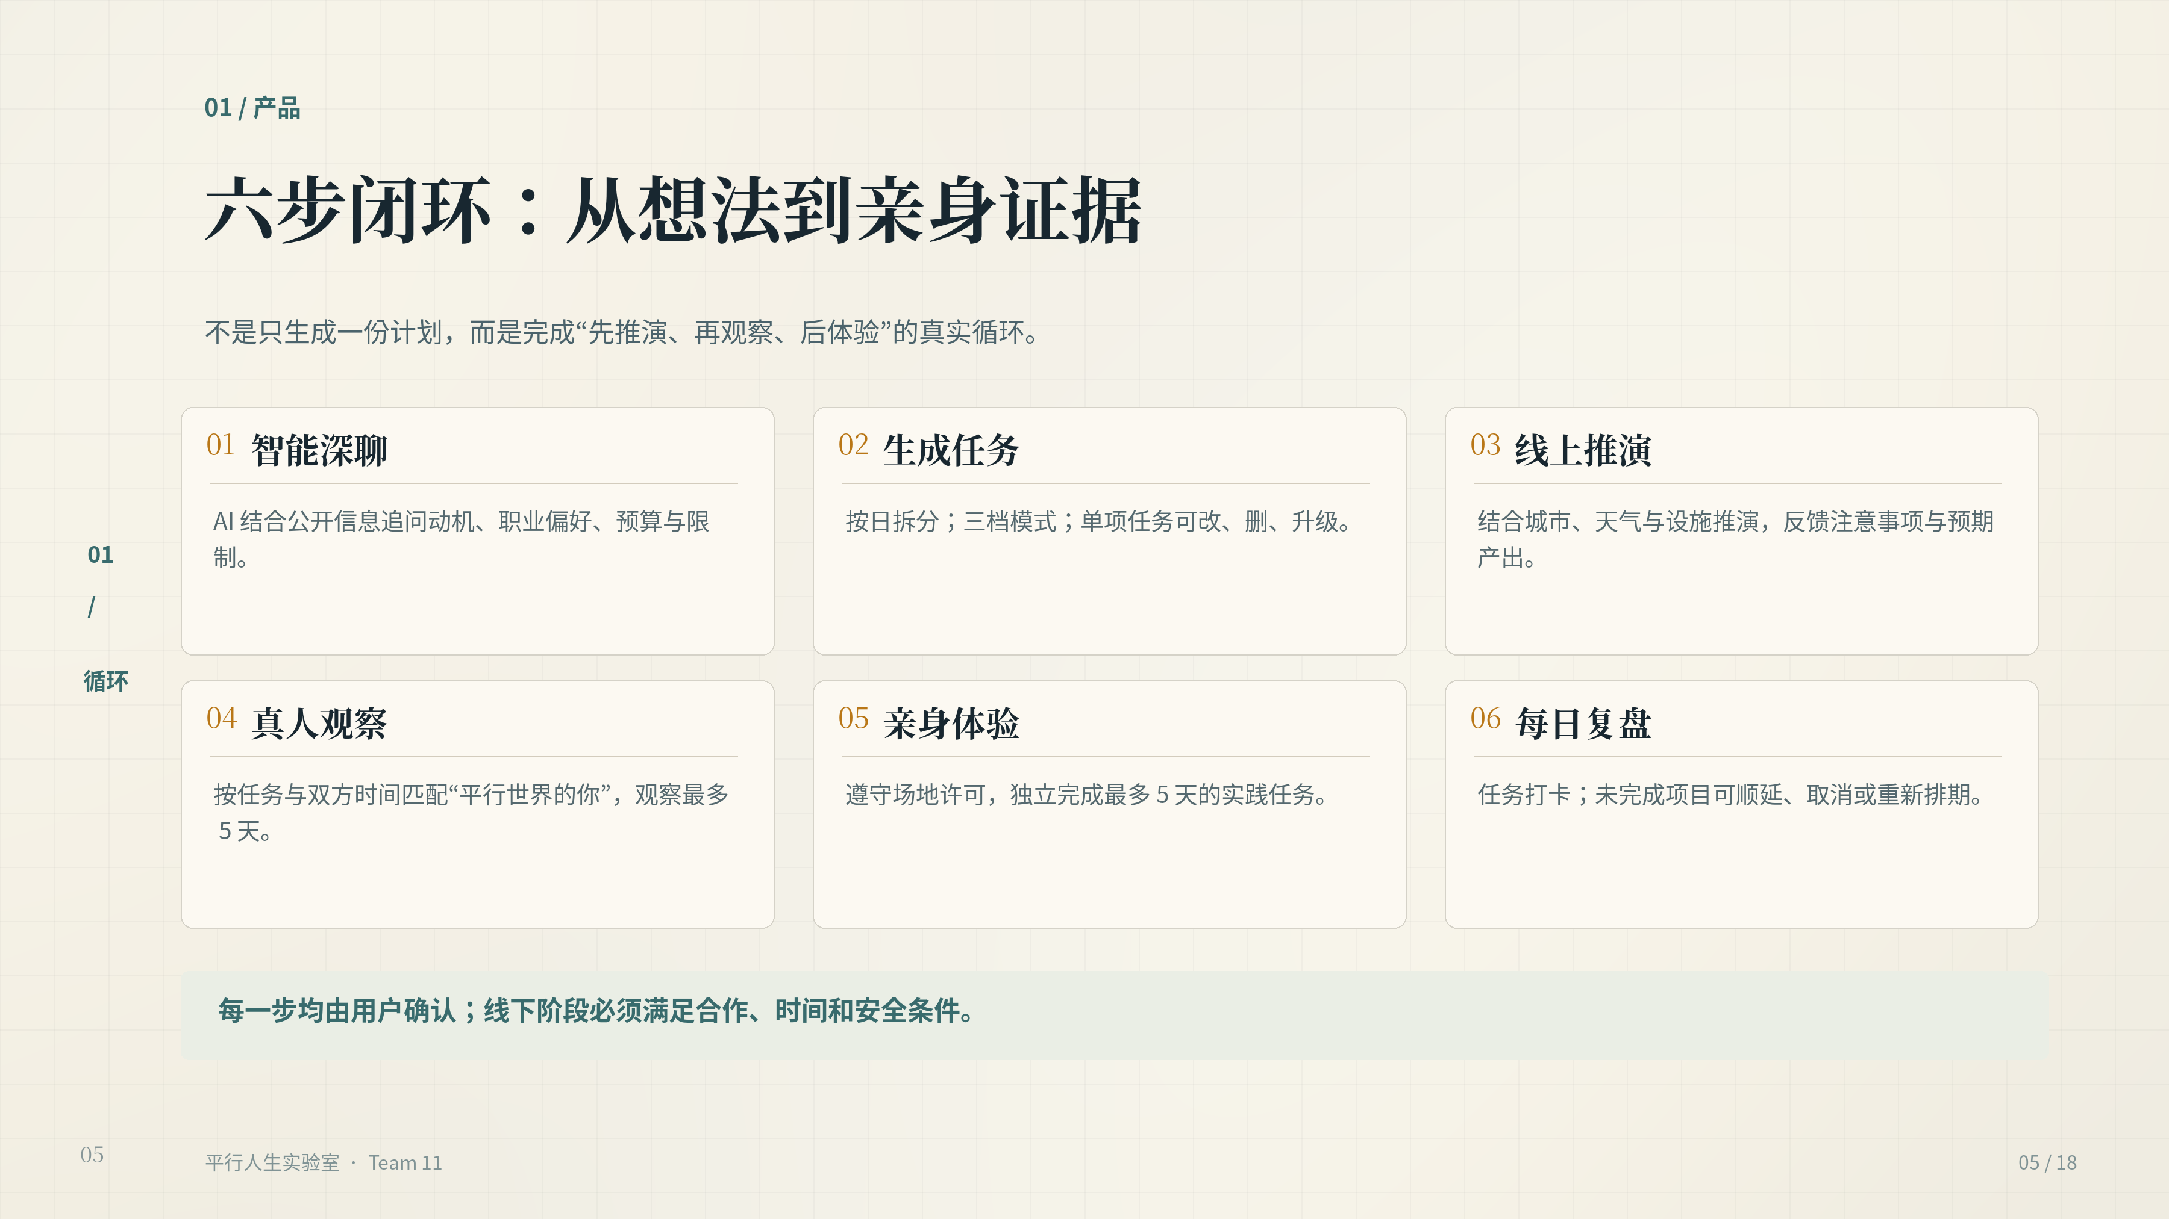
Notes:
完整流程有六步：AI 深度对话，逐日任务与三档深度，结合城市天气推演，然后真人观察最多五天，再亲身体验最多五天，最后按天完成打卡和复盘。线下阶段需要安全授权。

Slide 6
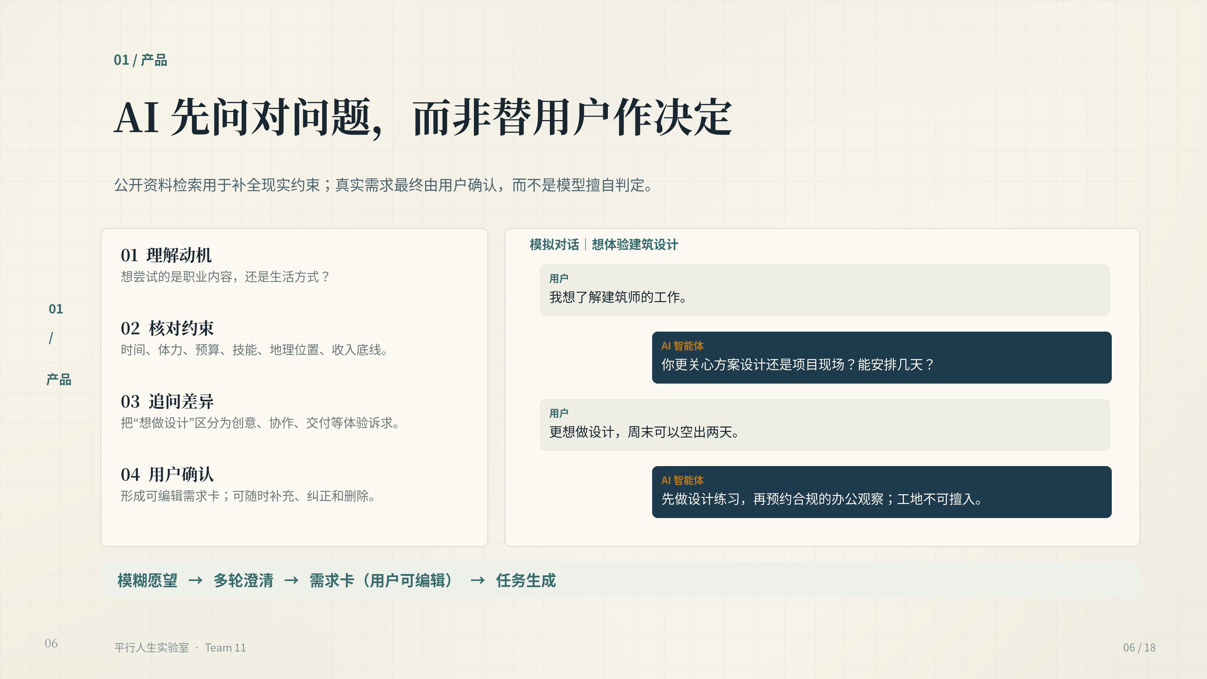
Notes:
对话不是打标签。系统会追问时间、预算、身体条件和职业兴趣的细节，并利用可核验的公开资料提示资格门槛，之后给出可修改的任务。

Slide 7
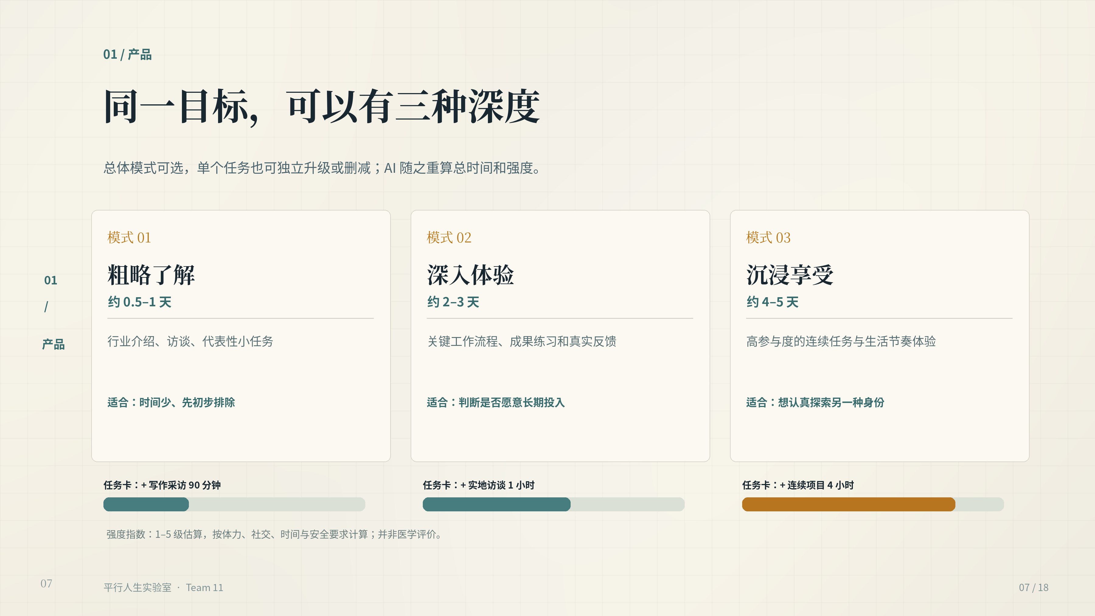
Notes:
同一个职业可以选粗略了解、深入体验和沉浸享受。用户可以修改单项任务的深度、耗时与强度；AI 负责重新安排，而不是替用户决定。

Slide 8
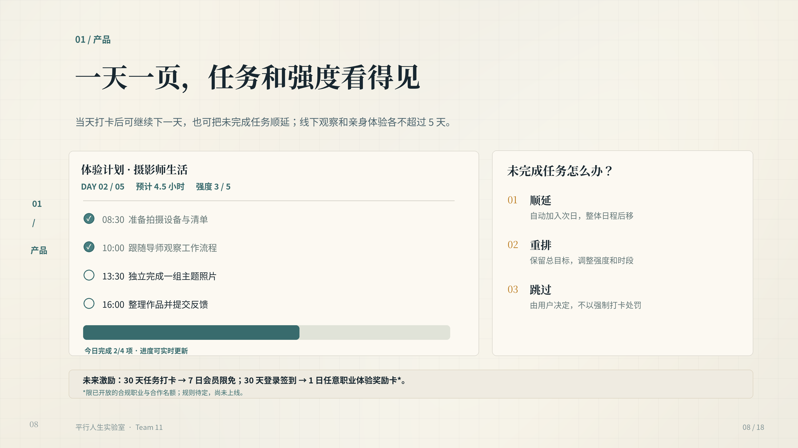
Notes:
每一天显示任务和强度，做完打卡，没做完可顺延或跳过。签到奖励属于后续规划，不会代替我们真正重视的任务完成。

Slide 9
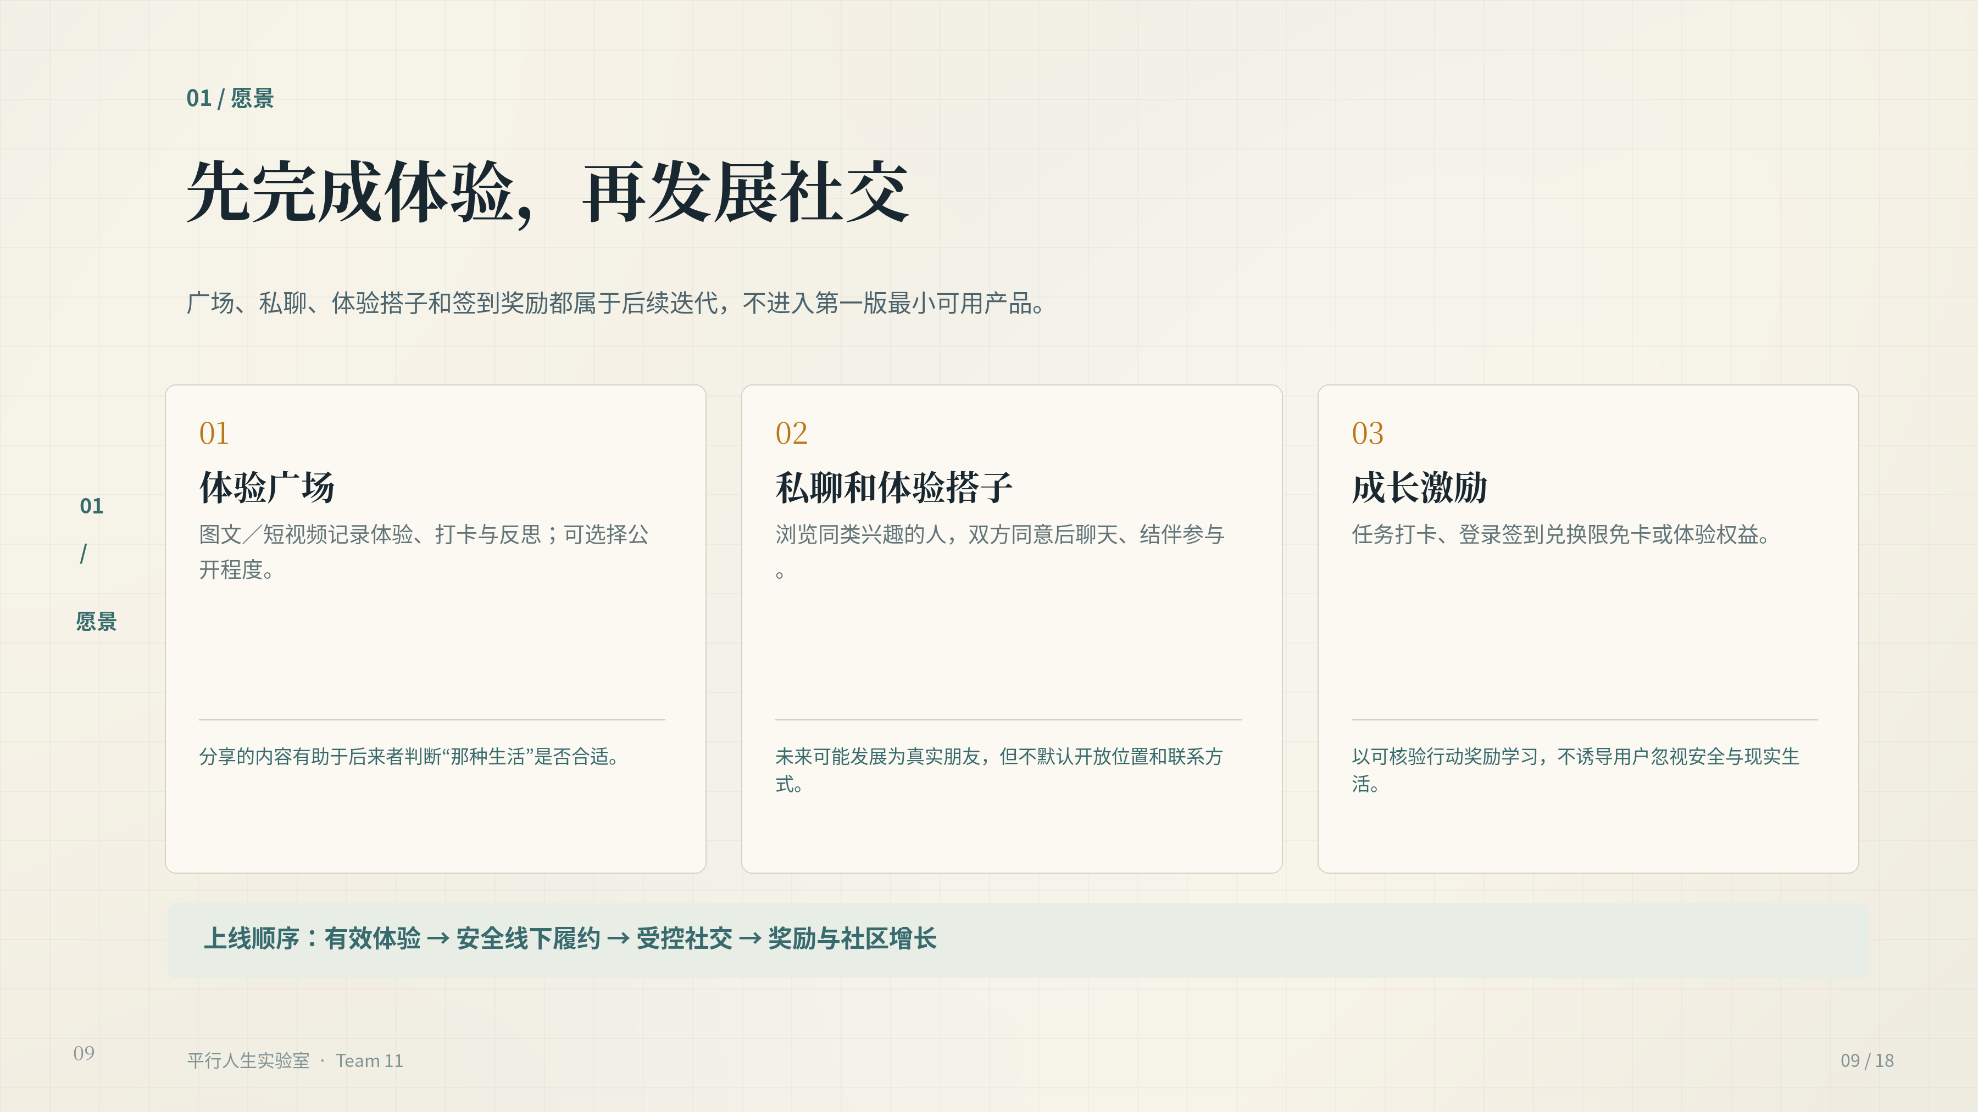
Notes:
未来才考虑上线广场、私聊、体验搭子和奖励卡。早期先保证安全、真实、可持续，避免还没把体验做好就为追求活跃度而过度社交化。

Slide 10
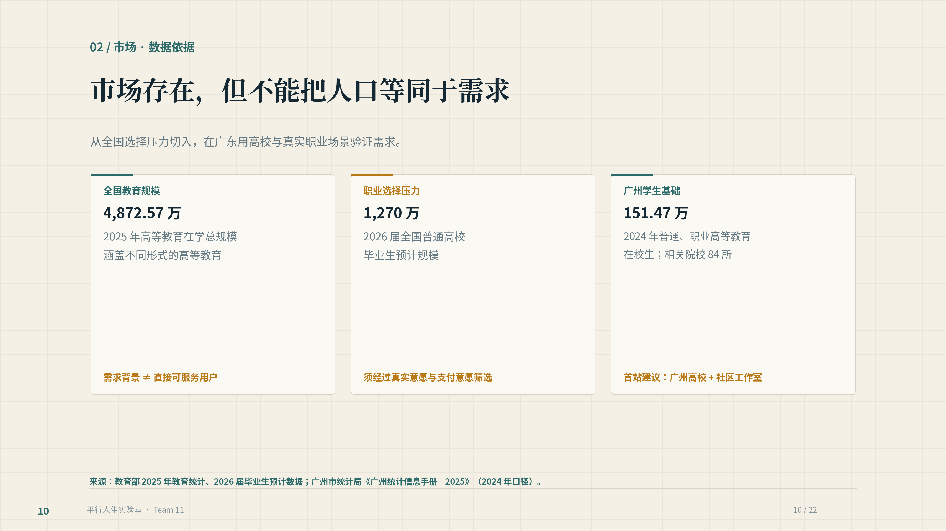
Notes:
中国高等教育与毕业生规模提供需求背景；广州根据市统计局2024年普通/职业高校口径有84所院校、151.47万在校生。这些不是现成用户，必须先通过真实访谈验证兴趣和支付意愿。

Slide 11
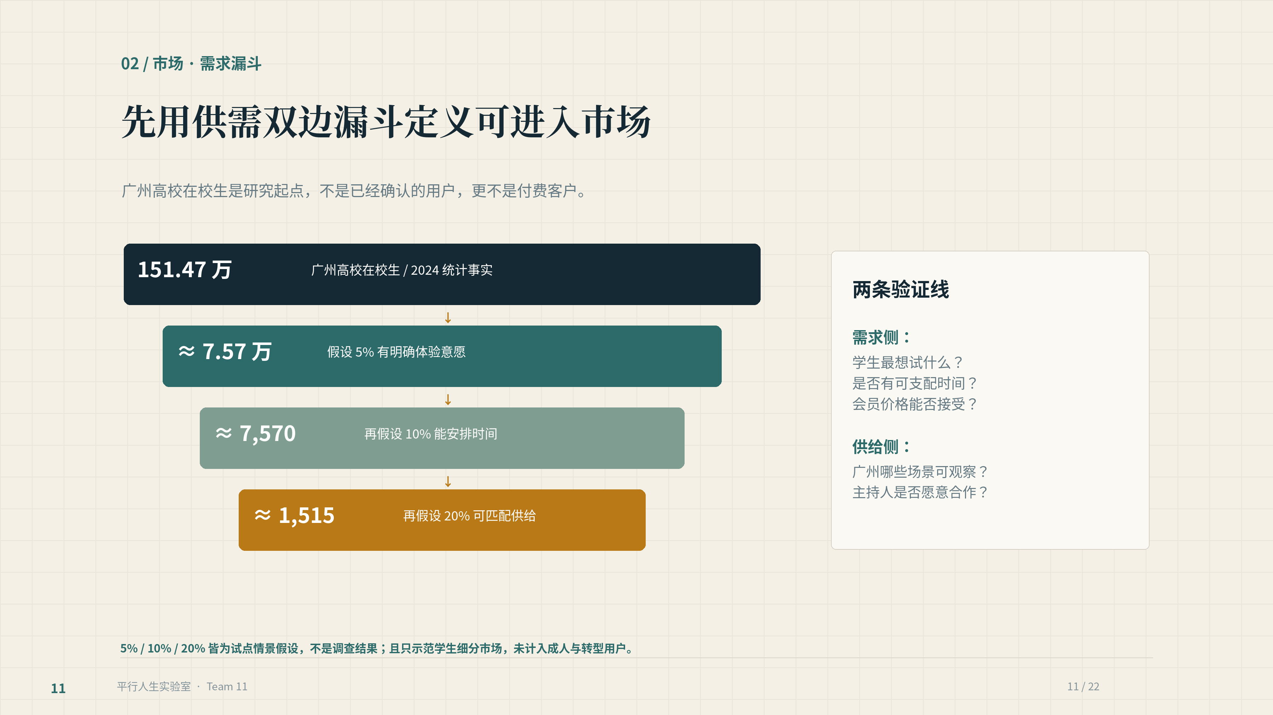
Notes:
在广州学生市场做一个假设漏斗：151.47万乘以5%明确兴趣，再乘10%可安排时间，再乘20%匹配当地供给，得到约1515人的情景池。三个百分比都没有调研证据，仅是试点规模的规划模型。

Slide 12
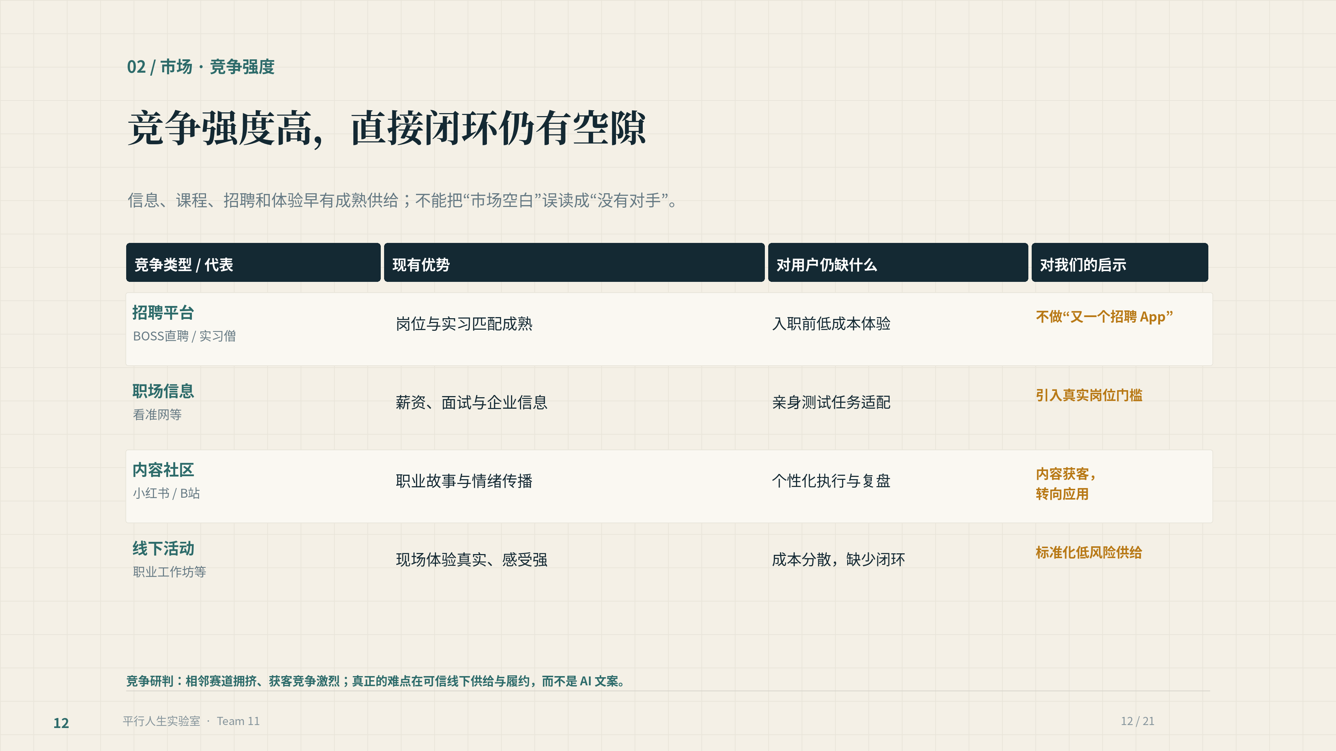
Notes:
相邻竞争很强。BOSS直聘和实习僧解决找岗位，看准网提供职场信息，小红书与B站提供内容，线下工作坊提供体验。我们的差异不是没有竞品，而是把对话、计划、观察、实践和复盘连接起来。

Slide 13
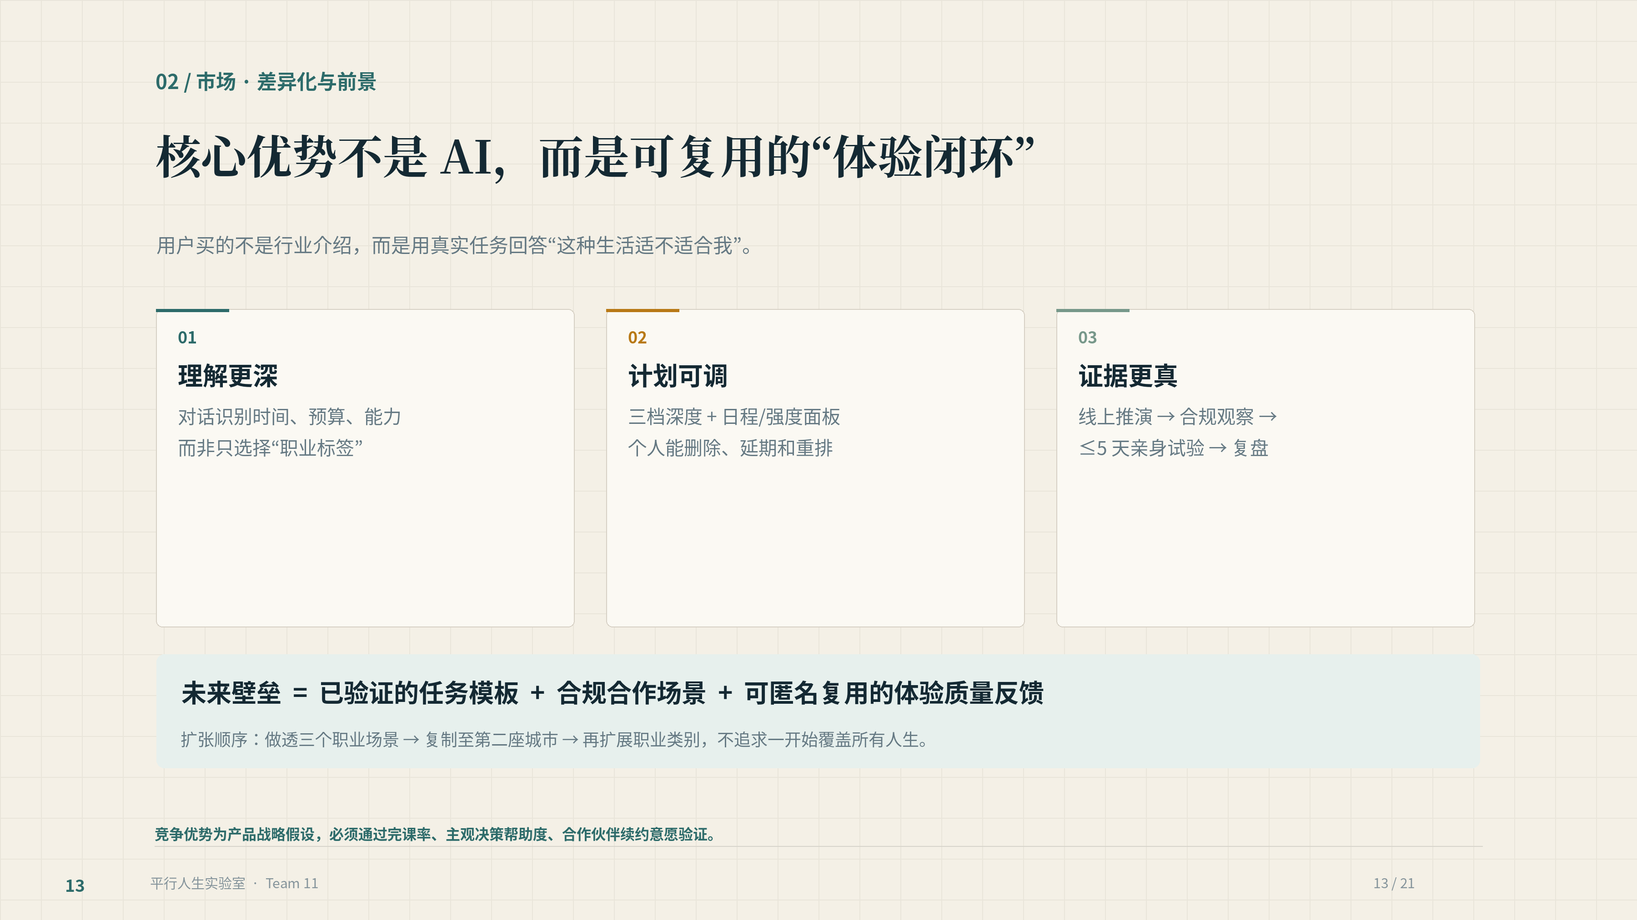
Notes:
我们不认为调用 AI 本身是壁垒。真正难复制的是安全任务模板、获得授权的本地供给和可靠的质量反馈。先把少数职业做深，再讨论扩张。

Slide 14
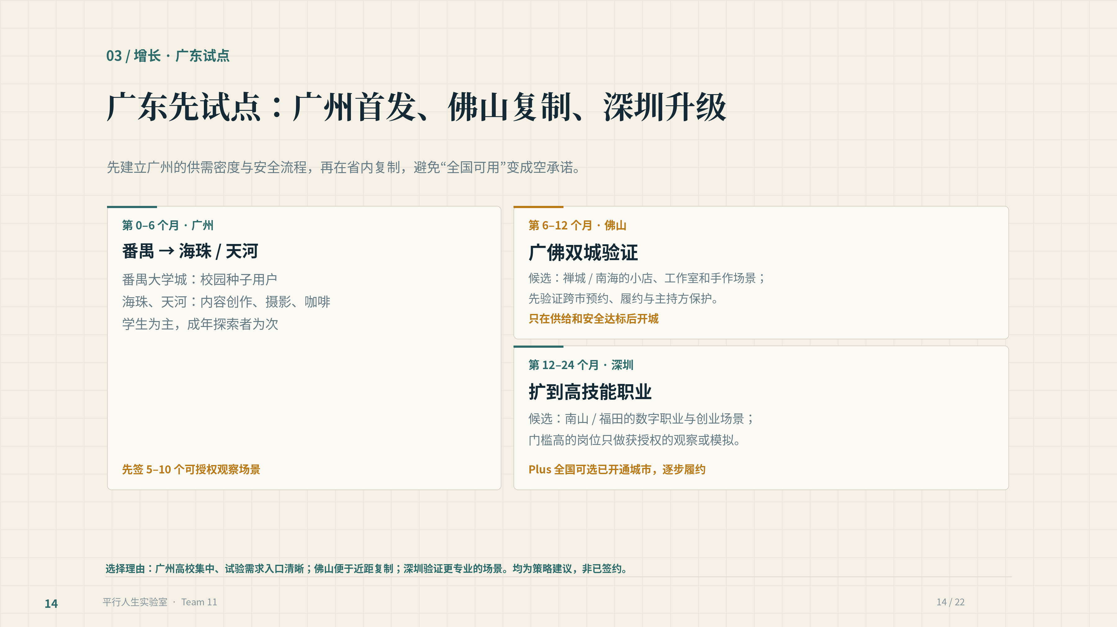
Notes:
广东省内首发建议：0到6个月集中广州，番禺大学城找种子学生，海珠和天河找咖啡、摄影、内容创作合作方；验证后6到12个月拓佛山禅城与南海，再到12到24个月研究深圳南山与福田。任何新城都是先建供给再宣传。

Slide 15
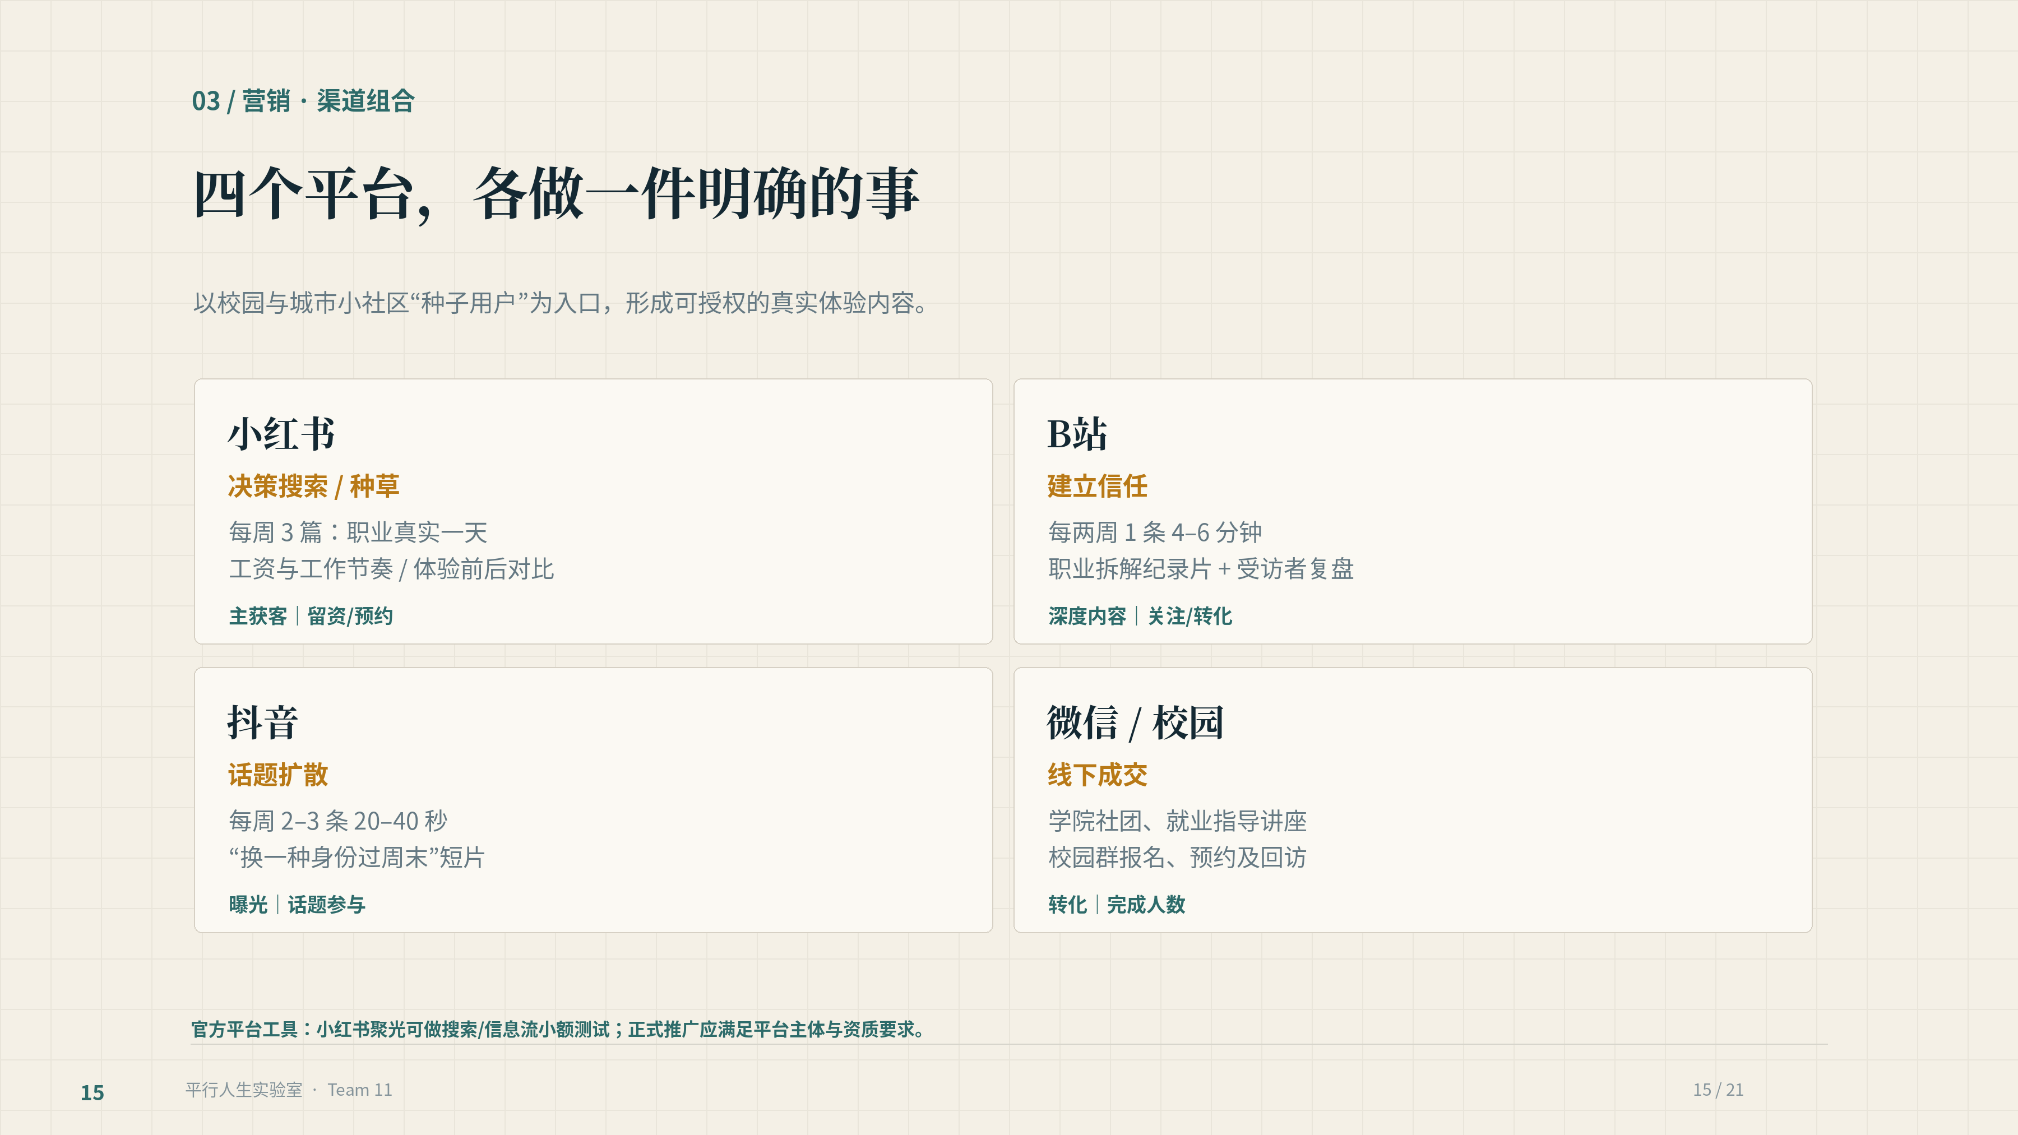
Notes:
具体平台分工：小红书负责职业疑问和搜索种草；B站负责长内容建立信任；抖音负责短视频话题；微信与校园社团负责报名和复盘。前期创始团队自己拍真实体验，不靠大规模买量。

Slide 16
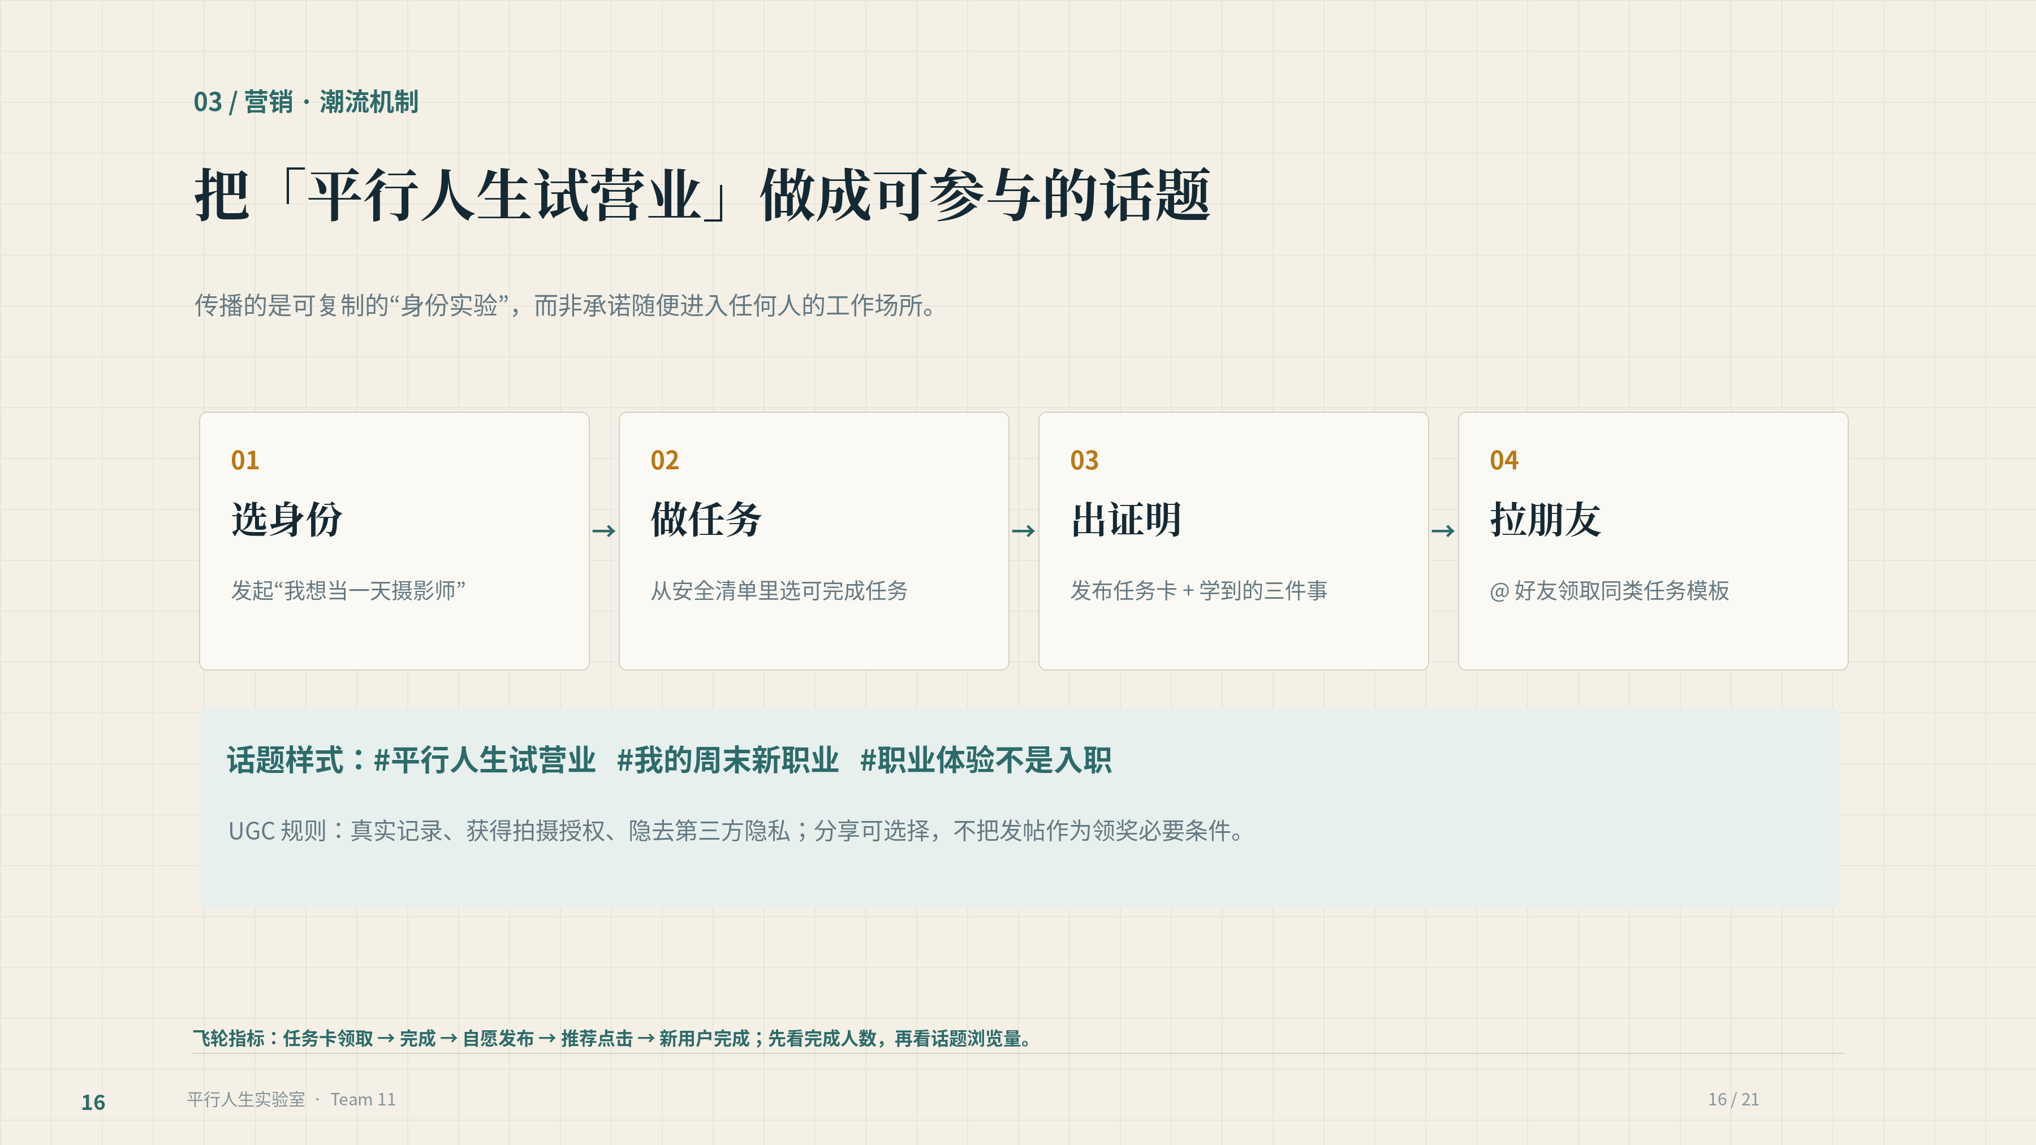
Notes:
我们最希望形成的潮流叫“平行人生试营业”：选一个身份、领任务卡、完成小实验、自愿晒真实收获、带朋友参与。流量必须回到完成任务，任何拍摄和分享都要事先授权。

Slide 17
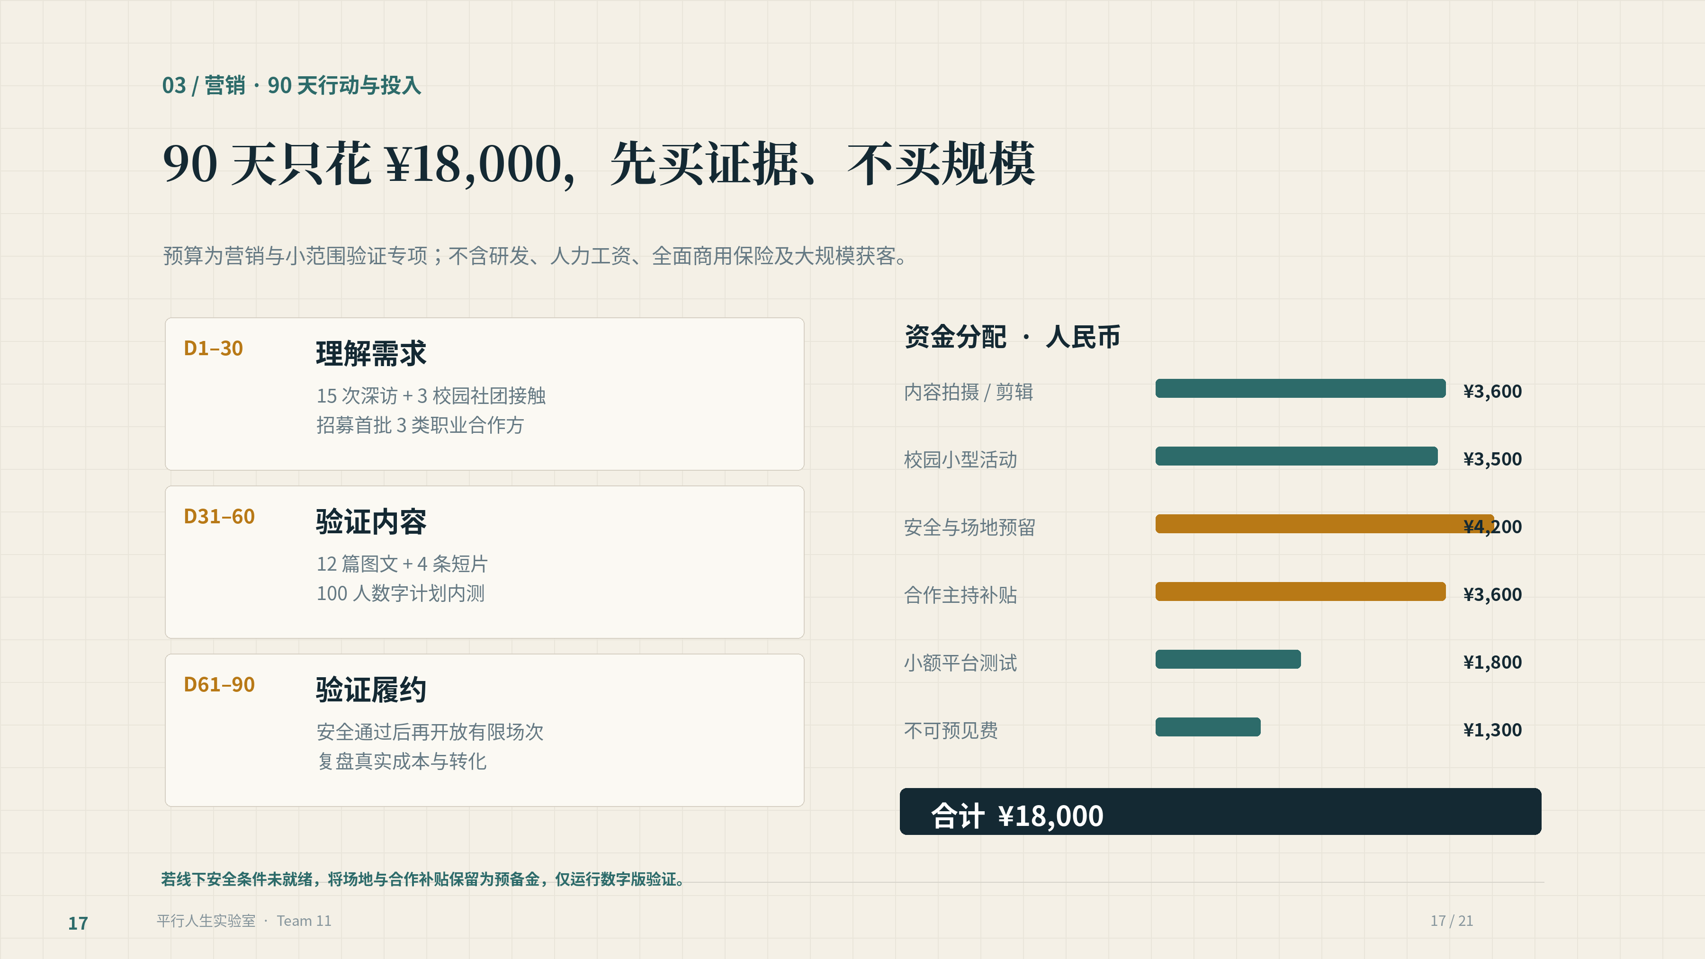
Notes:
90 天专项预算 1.8 万元，不包含研发和工资。前 30 天访谈找供给，随后测试内容和数字计划，最后在安全达标的前提下做少量真实场次。必要时保留线下预算，不能硬上。

Slide 18
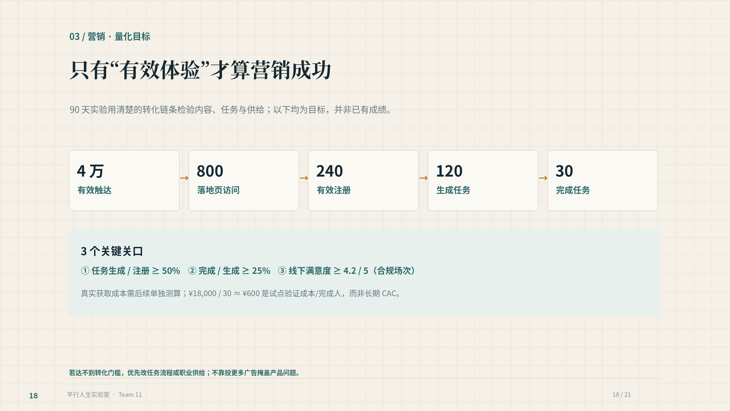
Notes:
这不是漂亮的曝光目标，而是一条可检验漏斗：4 万触达，800 访问，240 注册，120 计划，30 完成，都属于试验目标。投入 1.8 万，折算每个完成人 600 元是验证成本，绝不是成熟的获客成本。

Slide 19
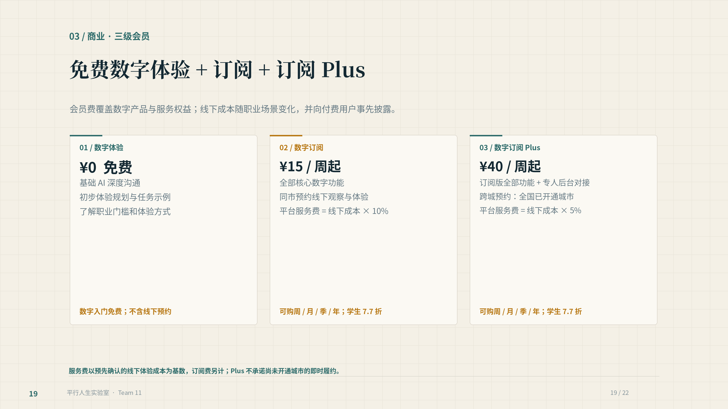
Notes:
我们设计三级模式：数字体验基础版永久免费；数字订阅从15元周卡起，解锁核心软件功能，只能在同市预约线下项目，服务费按实际确认的体验成本收10%；订阅Plus从40元周卡起，增加专人后台与跨城市预约权限，服务费只收5%。全国城市的服务仍须按实际开通进度提供。

Slide 20
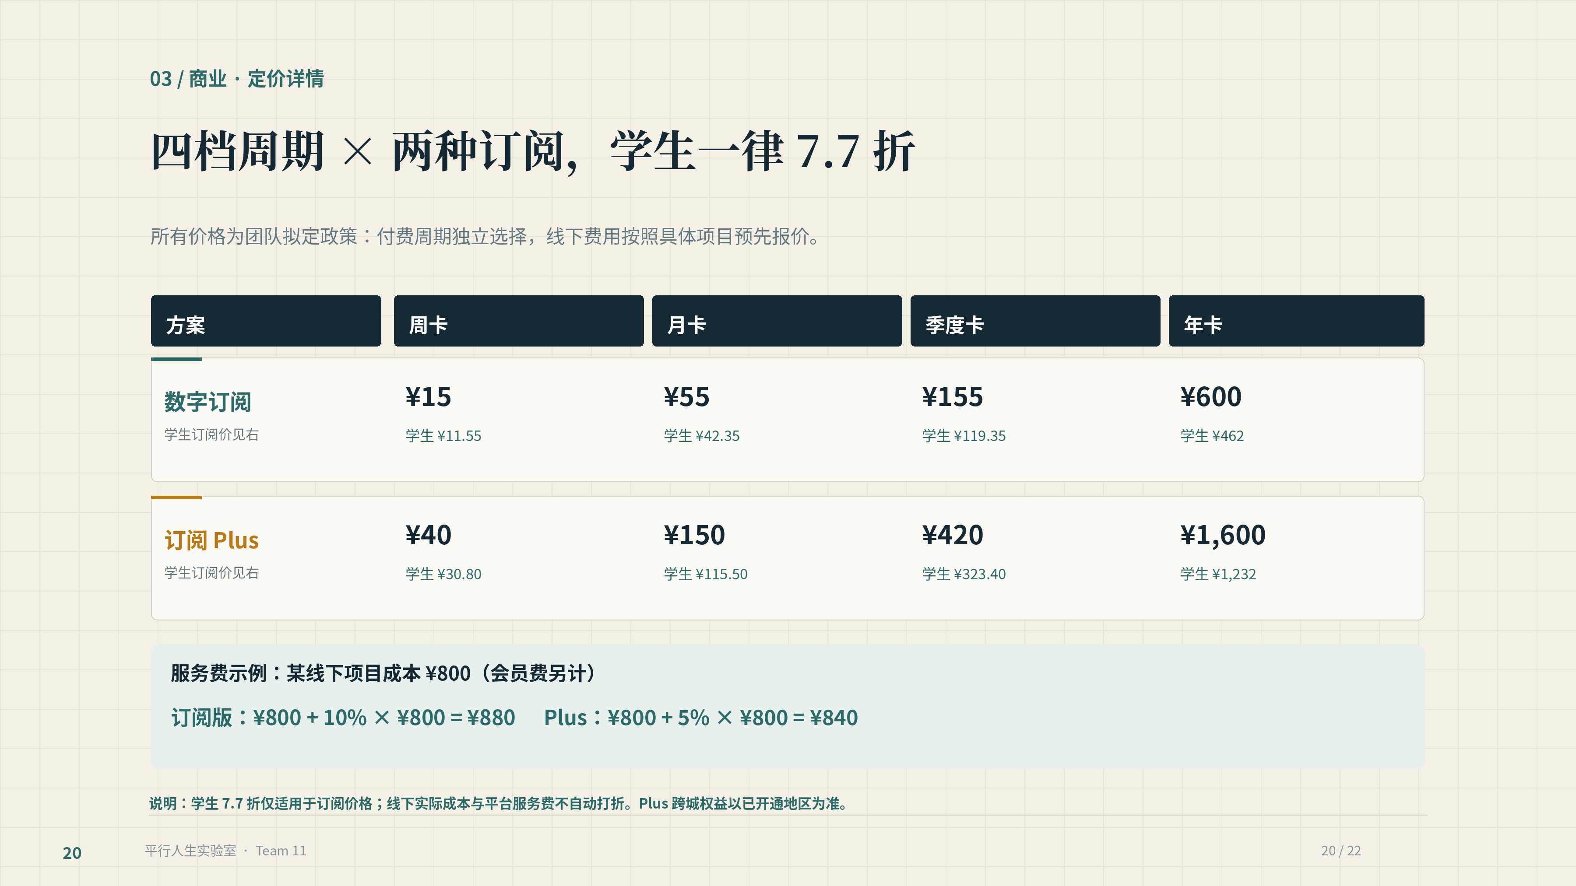
Notes:
完整价格有周月季年四档。普通订阅15、55、155、600元；Plus是40、150、420、1600元。学生两档订阅价都打77折，注意这折扣只对会员费。假设某个项目成本800元，普通服务费80元，Plus为40元；实际体验成本和会员费分开透明列示。

Slide 21
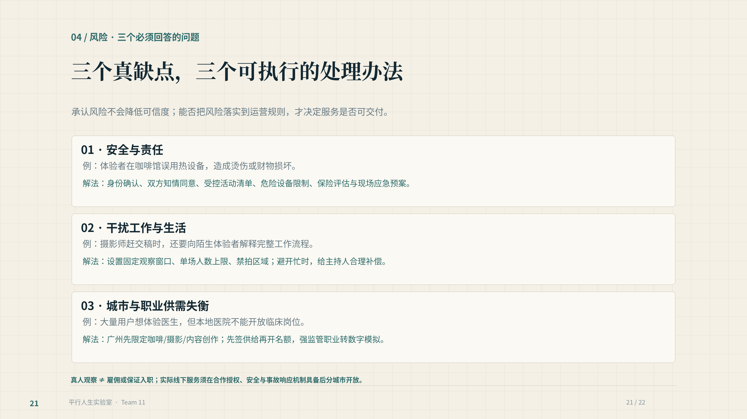
Notes:
三个核心风险不变：保护用户人身与财产安全、避免观察打扰职业主持人、避免某地某职业缺少供给。因此先限定广州三个低风险职业，线下必须有授权、保险评估和应急机制。

Slide 22
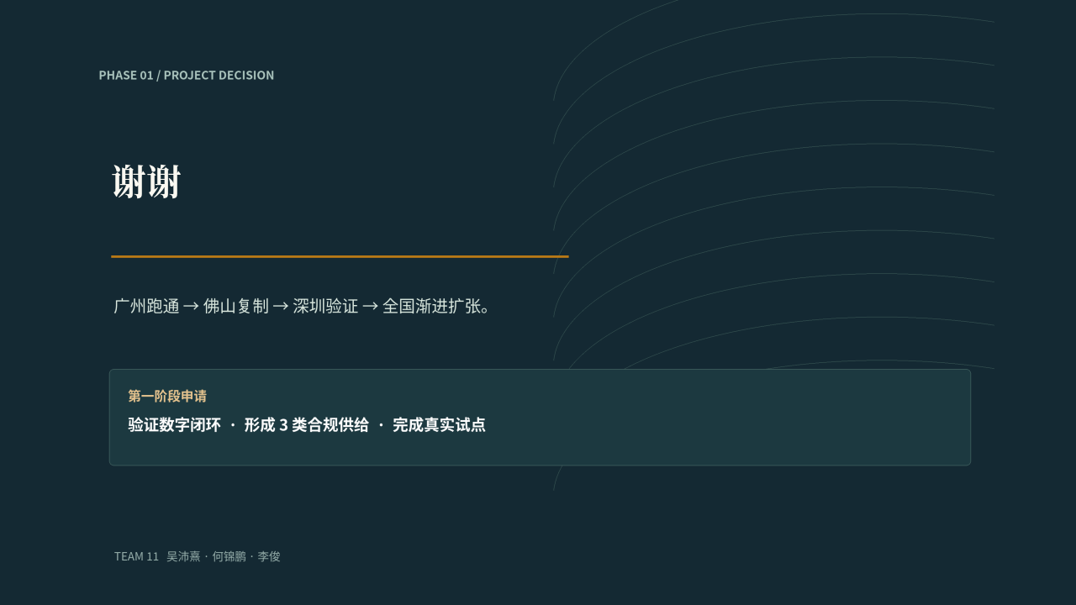
Notes:
首站聚焦广州，不是为了短时间铺开全国，而是先验证真实需求、数字任务完成和合规的本地线下履约。其后按照佛山、深圳的次序逐步扩城。谢谢。

